Slide 1
المجال : العلوم - إجراء تجارب بسيطة لتحديد خصائص القوة
مقدم الهدف: علياء المنصوري

Slide 2
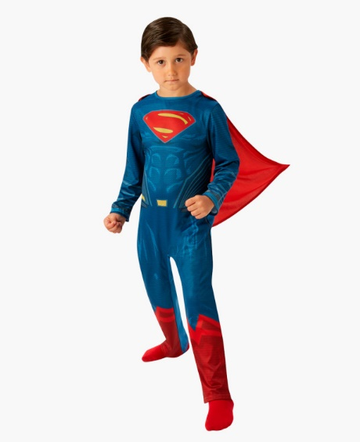
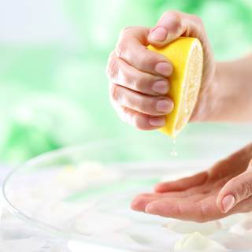
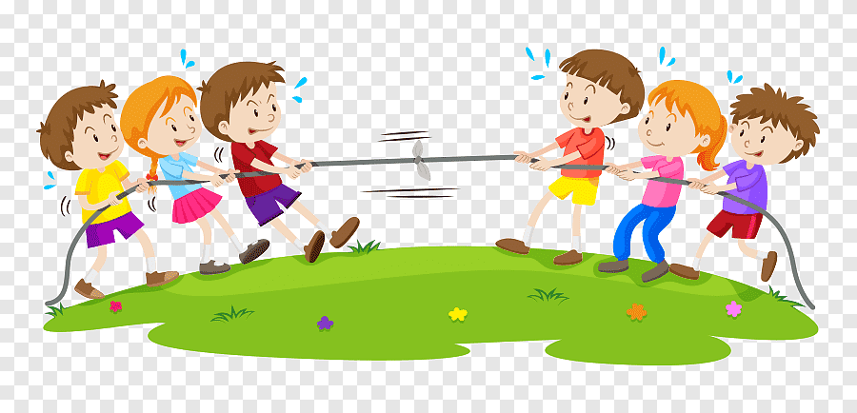
المراجعة: جمعه شعيب | الإعداد : علياء محمد المنصوري | إجراء تجارب بسيطة لتحديد خصائص القوة رقم الهدف :(1841) | الهدف
الفئة العمرية: 11-12 | مستوى الشدة: بسيط | فئة الإعاقة : الاعاقة الذهنية | بيانات الهدف
درس : إجراء تجارب بسيطة لتحديد خصائص القوة قصة: سوبرمان ( الرجل الخارق ). في مساء أحد الأيام، وبينما تحضر الأم وجبة خفيفة لعائلتها، دخل حمد إلى المطبخ مرتدياً زي سوبرمان التنكري وهو يجري رافعاً إحدى يديه كأنه يطير الأم: احذر يا حمد، لا يمكننا اللعب في المطبخ فهو ليس المكان الآمن للعب حمد: لن أتأذى يا أمي فأنا سوبرمان، يوماً ما سأكون قوياً مثله الأم: حفظك الله يا بني، أنت قوي وكلما تكبر في العمر تزداد قوة حمد في هدوء: لكنني لست قوياً يا أمي، لا يمكنني الطيران ضحكت الأم من كلام حمد، ثم أحضرت حبة ليمون وقسمتها إلى نصفين وطلبت منه أن يساعدها في عمل عصير الليمون الأم: إذا استطعت أن تعصر الليمون في الكأس فأنت قوي حمد: وهل عصر الليمون يحتاج إلى قوة يا أمي الأم: نعم يا حمد، إذا تمكنت من عصر الليمون فإنك تكون قد استخدمت القوة التي بين يديك حمد بكل جهد يضغط على الليمون ليخرج عصيرها في الكأس: أنظري يا أمي كم أنا قوي الأم: شكراً لك يا صغيري السوبرمان كم أنت قوي. الأنشطه الصفية شد الحبل( تهيئة): توزع المعلمة الطلاب إلى مجموعتين ترسم خطاً على الأرض تعطيهم حبلاً متيناً بطول مناسب تطلب من كلتا المجموعتين مسك الحبل وشده للخلف عند الإعلان عن البدء تطلب من كل مجموعة استخدام قوة السحب الفريق الذي يتعدى الخط يكون هو الفائز 2. تشغيل فيديو عن القوة |  |  | كتاب الطالب
https://www.youtube.com/watch?v=wDOK4fcGh7o

Slide 3
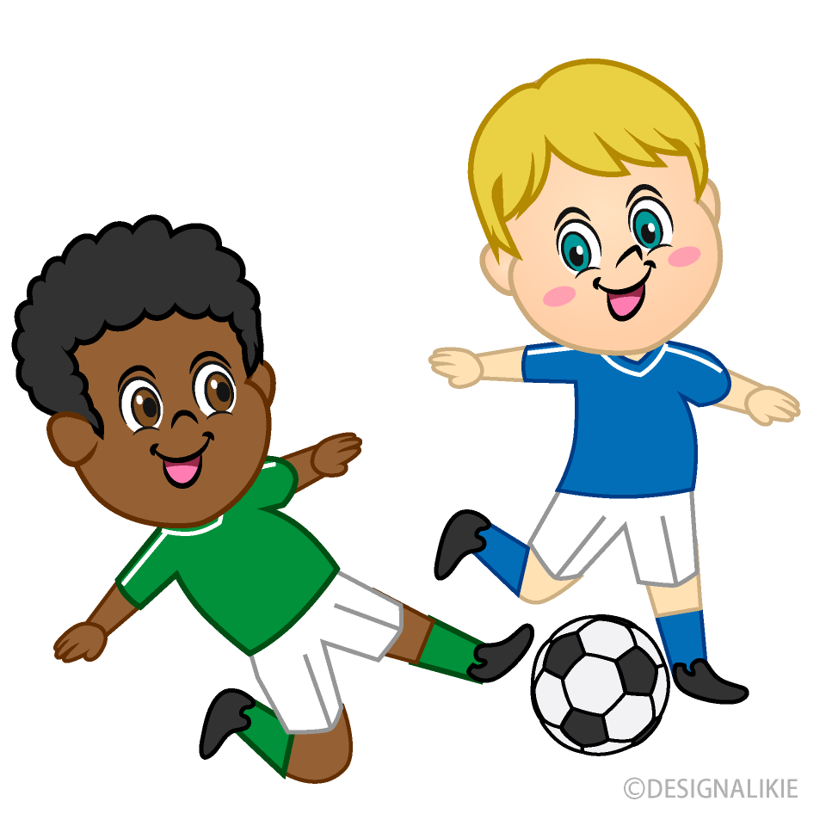
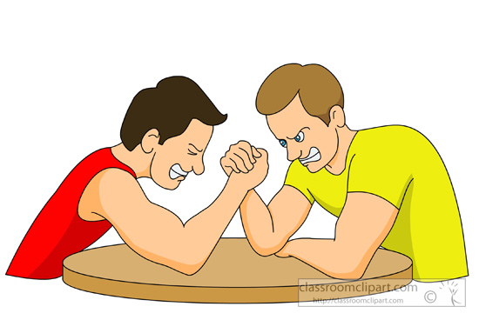
إجراء تجارب بسيطة لتحديد خصائص القوة | الهدف
انشطه مهارية | المكونات
الدرس: نشاط 1: دحرجة الكرة: تحضر المعلمة كرة وتضعها على الأرض تطلب من الطلاب أن يركزوا على الكرة وتسألهم : ما هو وضع الكرة، هل ستتحرك الكرة لوحدها؟ كيف ستتحرك بعد الإجابة بأنها لن تتحرك طالما لم يحركها أحد، تشرح موضوع أن الكرة تحتاج لقوة تحركها تطلب من أحدهم أن يركلها برجله ليحركها يمكن إحضار كرتان بوزنين وحجمين مختلفين وإعادة التمرين لمناقشة مدى القوة التي نحتاجها لتحريك الأشياء حسب الحجم والوزن نشاط 2 : مصارعة الأيدي: يمثل هذا النشاط تحدي القوة بين شخصين، ويعتمد على قوة اليدين يجلس طالبين متواجهين على طاولة مناسبة الارتفاع يضع كل منهما اليد اليسرى على حجره يثبت كل طالب كوع اليد اليمنى على الطاولة ثم يشبكان أصابع اليدين عند صدور كلمة ابدأ من المعلمة يحاول كل طالب أن يدفع يد زميله إلى أسفل نحو الطاولة يستخدم كل منهما قوة ذراعه دون رفع الكوع عن الطاولة الطالب الذي يستخدم القوة الأكبر بإنزال يد الآخر هو الفائز وينتقل لمنافسة طالب آخر

Slide 4
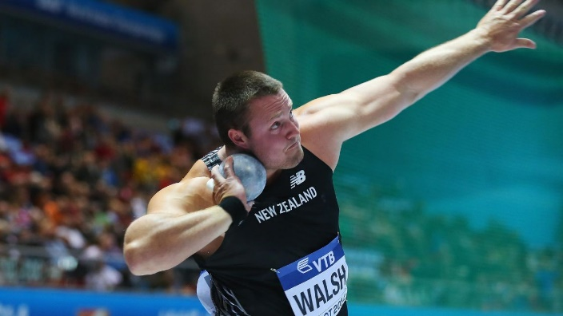
الحصة الدراسية: الهدف الرئيسي: إجراء تجارب بسيطة لتحديد خصائص القوة أهداف أخرى: مهارات التفكير النشاط الفنى :- صنع طائرة ورقية ورميها بقوة النشاط الرياضي رمي القلة أو القرص رمي الكرة الحديدية النشاط الموسيقى: يستمع إلى أغنية حول القوة | دليل للمعلم
تنفيذ الأنشطة في الشرائح التالية | الواجب المنزلي
مجموعة تدريبات الكترونية وفيديوات حول القوة | تمارين الكترونية
جيد: يعرف مفهوم القوة ويقدم أمثلة على عليها متوسط : اجراء تجارب بالتقليد ضعيف : اجراء تجارب بسيطة بمساعدة | التقييم
https://www.youtube.com/watch?v=94zy9gF40pE
https://www.youtube.com/watch?v=3qCDHzGursI
https://www.youtube.com/watch?v=WSY4HzWZIlo
https://www.youtube.com/watch?v=5t1frJFPSBg
https://www.youtube.com/watch?v=rfeVlNL7d9U
https://www.youtube.com/watch?v=xUCYFof8QyA
https://wordwall.net/resource/2808608/%D8%AA%D8%B5%D9%86%D9%8A%D9%81-%D8%A7%D9%84%D9%82%D9%88%D8%A9
https://wordwall.net/resource/2428906/%D9%82%D9%88%D8%A9

Slide 5
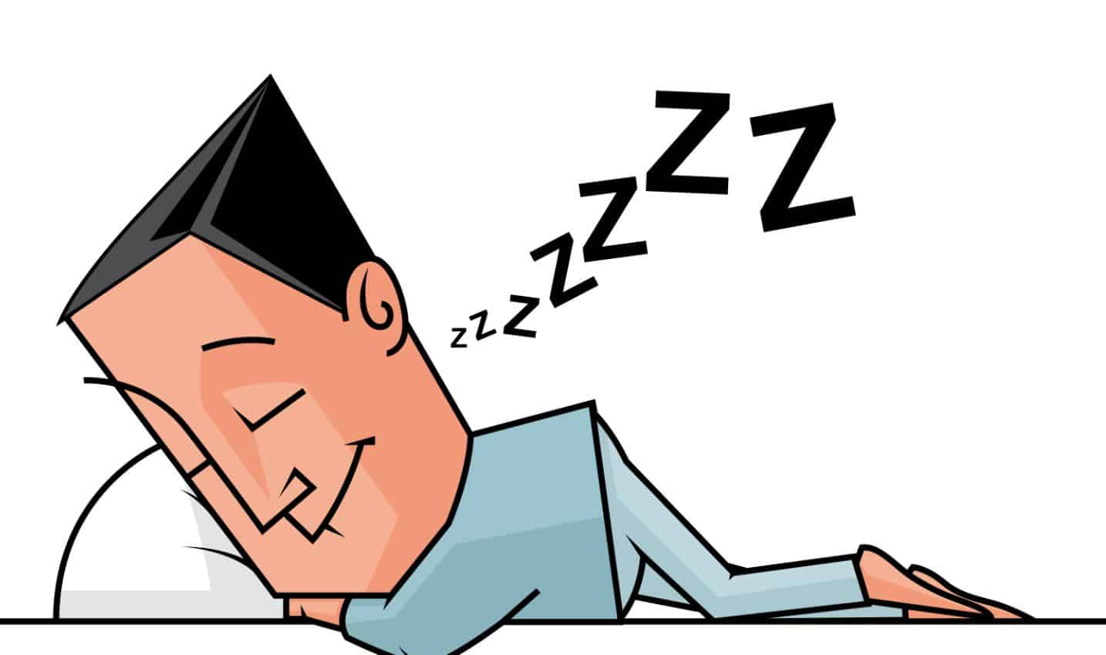
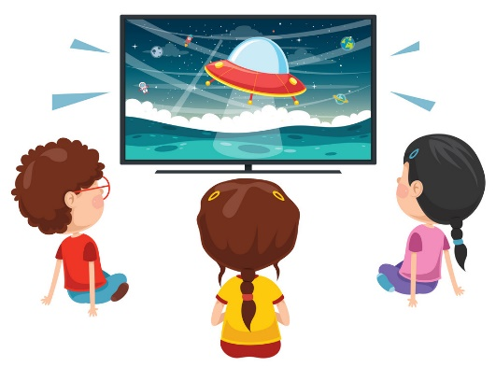
أضع دائرة حول الصور التي تحتاج إلى قوة

Slide 6
إيجاد القوى في الصور

Slide 7
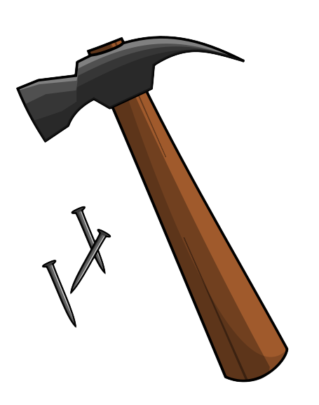
مناقشة الأفعال
ما هي القوة التي نحتاجها لعصر الليمون
كيف يمكن أن نعصر قطعة قماش مبللة؟
ما هي القوة المستخدمة لسحب حقيبة المدرسة؟
كيف يمكن خلع مسمار من قطعة خشب؟

Slide 8
شكراً للجميع

